Slide 1


UBND QUẬN LONG BIÊN
TRƯỜNG MẦM NON BỒ ĐỀ
GIÁO DỤC PHÁT TRIỂN NHÂN THỨC
LQVT: Đếm trên đối tượng trong phạm vi 5
Lứa tuổi: MGB (3 – 4 tuổi)
Giáo viên: Nguyễn Hoài Thu
Hoàng Diệu Hà

Slide 2

1. Ổn định tổ chức
Cô và các con cùng hát bài hát “Nắng sớm” nhé!

Slide 3
Video nắng sớm

Slide 4

2. Phương pháp, hình thức tổ chức:
* Ôn số lượng 4

Slide 5
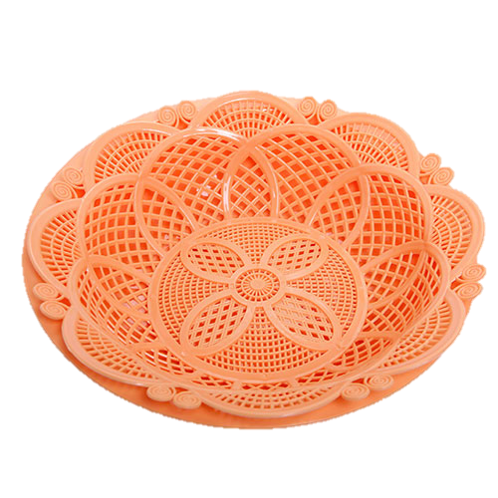
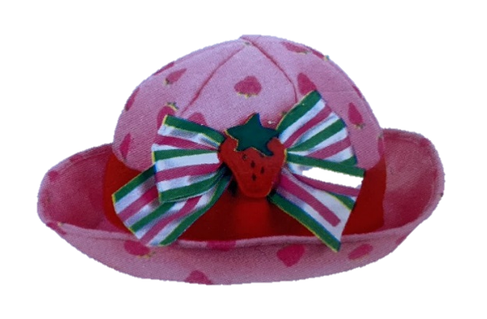
* Đếm trên đối tượng trong phạm 5
5

Slide 6
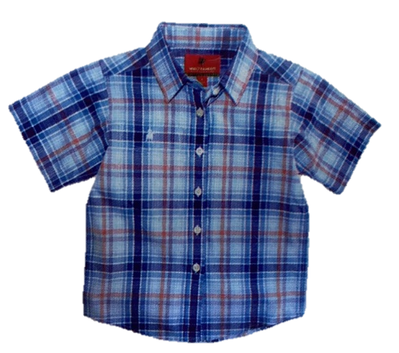
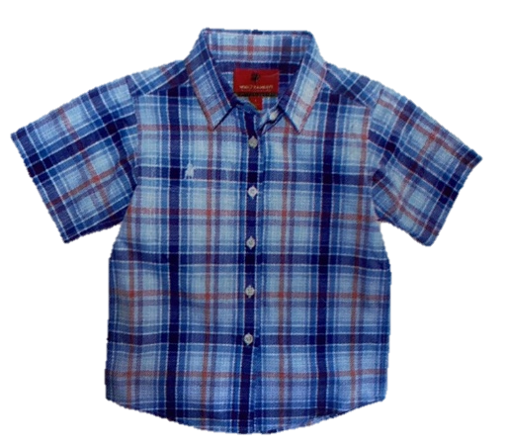
* Đếm trên đối tượng trong phạm 5
5

Slide 7

Trò chơi: Bé tài giỏi

Slide 8


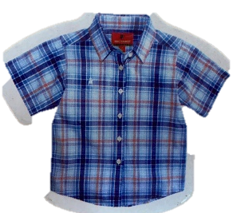



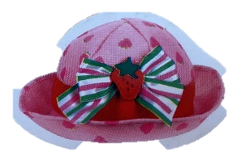

Slide 9

Xin chào và hẹn gặp lại

